Slide 1
Расскажи мне, и я забуду, Покажи мне, и я запомню, Вовлеки меня, и я научусь! (Китайская мудрость)

Slide 2
Прочитайте текст
1ряд Текст №1
Полярный радиус Земли составляет 6357 км, а экваториальный – 6378 км. Однако, обычно говорят, что радиус Земли равен 6400 км.
2ряд Текст №2
Когда мы включаем выключатель, вся комната сразу же озаряется светом. Кажется, что свету совсем не надо времени, чтобы добраться до стен. Делались многочисленные попытки определить скорость света. В 17 веке считали, что скорость света равна 300 000 км/с, в 19 веке – 313 000 км/с. А современные исследования показали, что скорость света равна 299 792 458 м/с. Однако, если вы спросите у образованного человека какова скорость света, он ответит, что она приближенно равна 300 000 км/с
3ряд Текст №3
Представим себе, что длина пути между двумя железнодорожными станциями равна 7980 км. В таком случае обычно говорят, например, так: «Расстояние между станциями около восьми тысяч километров». Если же длина пути – 7032 км, то говорят, что расстояние равно примерно семи тысячам километров.

Slide 3
Что интересного в числах?
6 400
300000
8000
7000

Slide 4
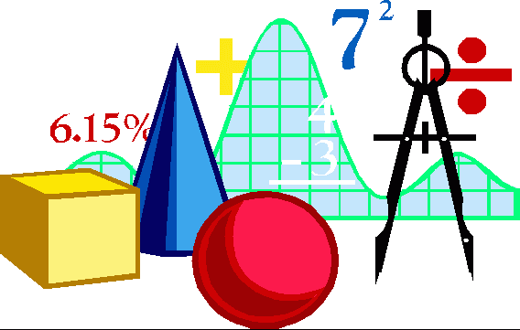
Тема:
Приближенные значения чисел.
Округление чисел.

Slide 5
х<а<у

Slide 6
Алгоритм
Подчеркиваем разряд до которого необходимо округлить число.
Следующие за ним числа заменяем нулями
Если следующая за подчеркнутой цифрой меньше 5, то последняя сохраняемая цифра остается без изменения.
Если следующая за подчеркнутой цифрой больше или равна 5, то последняя сохраняемая цифра увеличивается на 1

Slide 7
Динамическая пауза
Поднимает руки класс – это «раз». Повернулась голова – это «два». Руки вниз, вперед смотри – это «три». Руки в стороны по шире развернули на «четыре», С силой их к плечам прижать – это «пять». Всем ребятам надо сесть – это «шесть».

Slide 8
Тестирование
Вариант 1
Вариант 2
А1-1
А2-3
А3 -1
А4-4
В1-20
А1-4
А2-2
А3-4
А4-2
В1-7

Slide 9
Заполните карточки
1)Данная тема мне понятна (или нет)
2)Я хорошо понял правило округления чисел
3)В самостоятельной работе у меня все получилось
4)Я понял правило округления чисел, но в тестировании на уроке допустил ошибки при вычислении___________________________________________________
5)Я доволен своей работой на уроке
6) Я оцениваю себя на оценку « »

Slide 10
Домашнее задание
Выучить правила п. 33
Выполнить № 1297
На «3» № 1297
На «4» № 1301
На «5» Составить задачу на правило округления и решить ее

Slide 11
Спасибо за урок!

